Slide 1


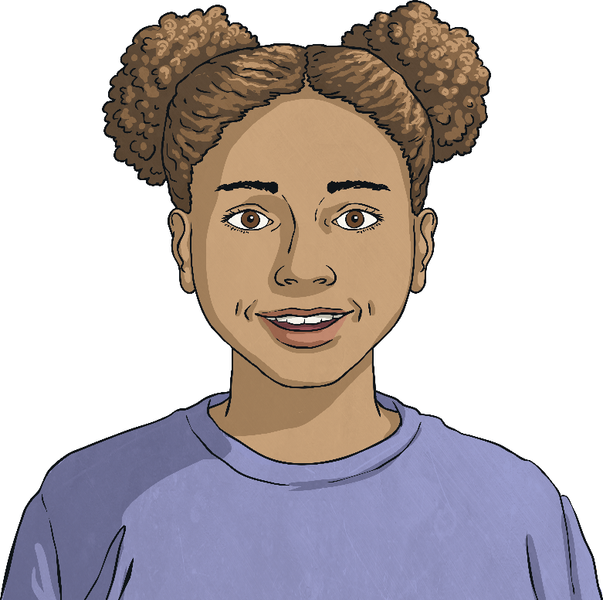
Voici…
la tête

Slide 2
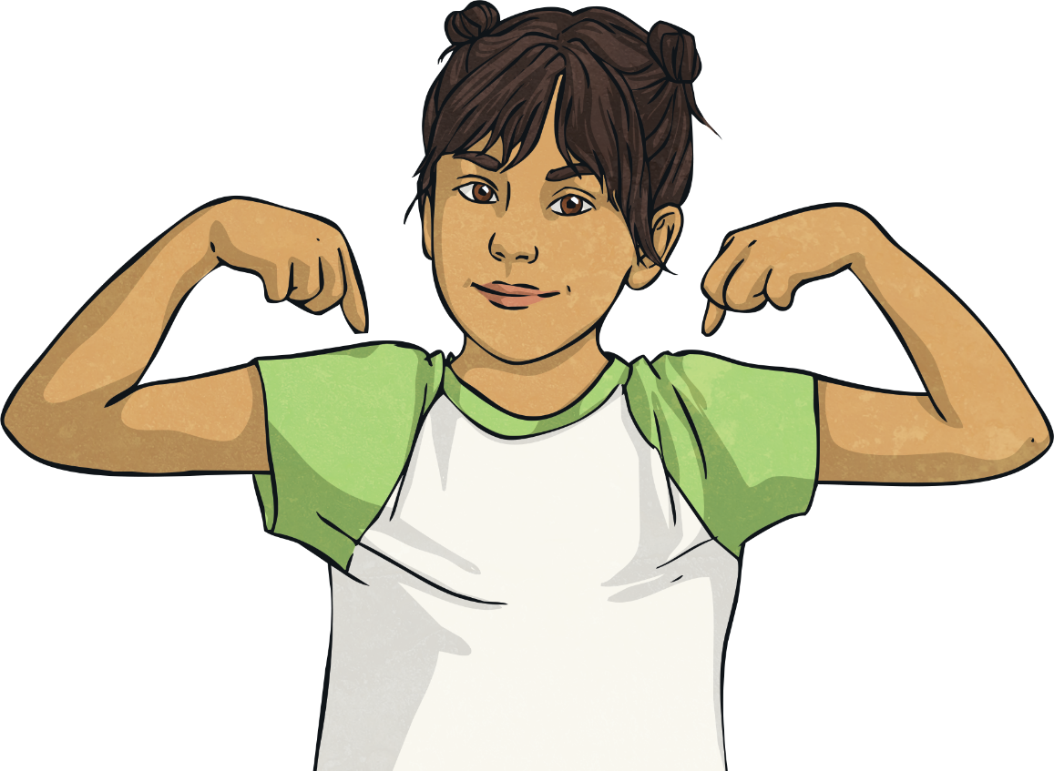
Voici…
les épaules

Slide 3
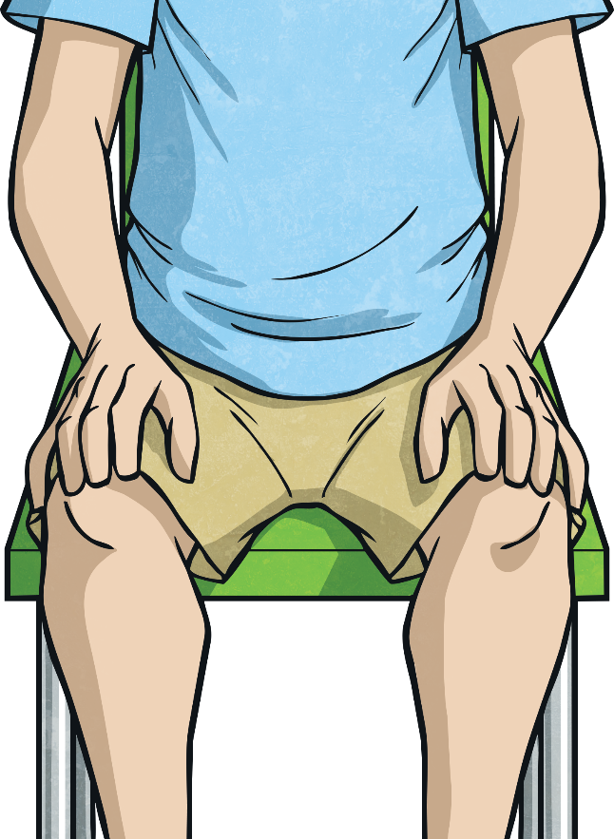
Voici…
les genoux

Slide 4
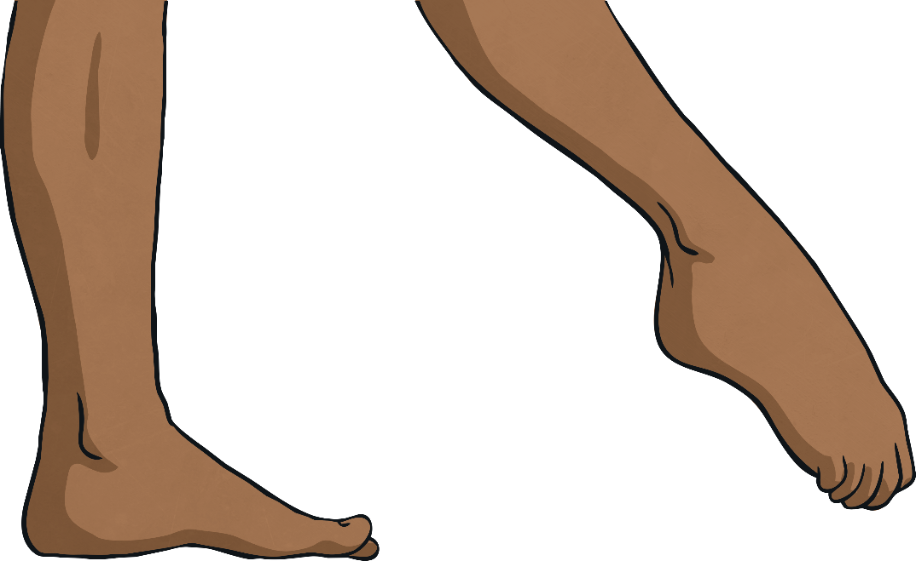
Voici…
les pieds

Slide 5
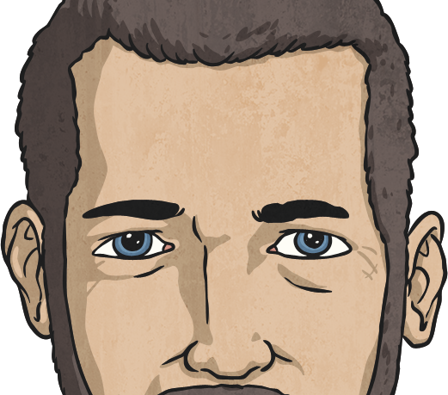
Voici…
les yeux

Slide 6
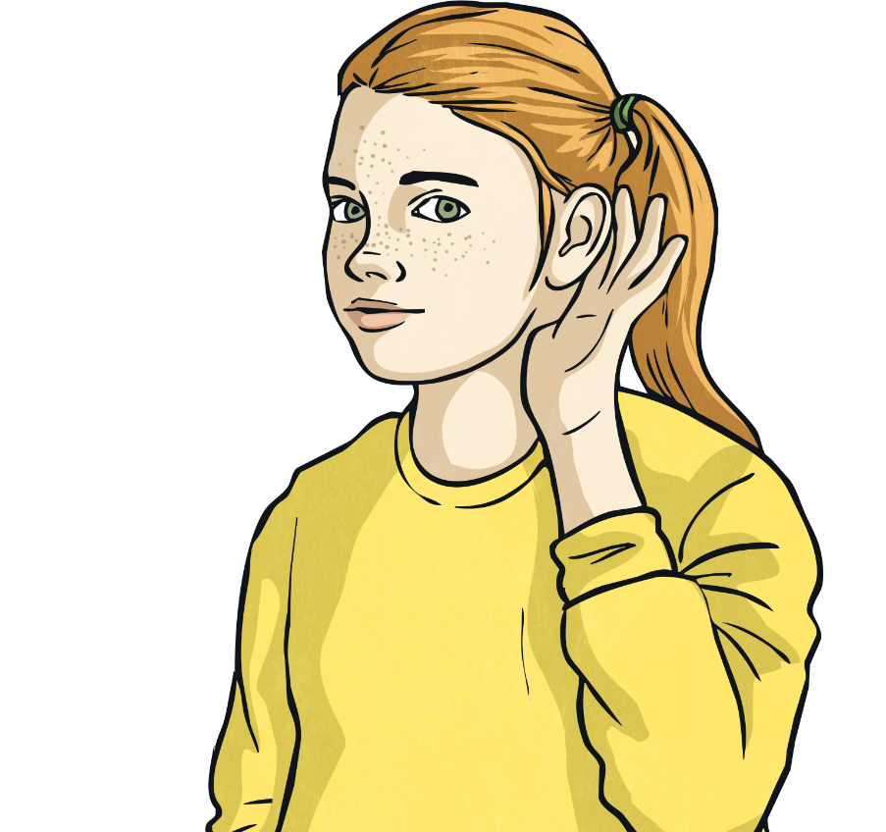
Voici…
les oreilles

Slide 7
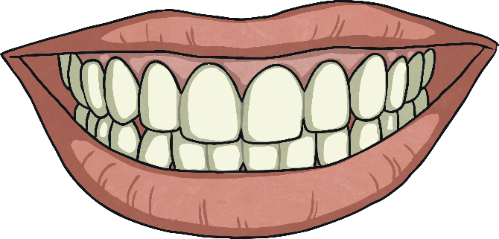
Voici…
la bouche

Slide 8
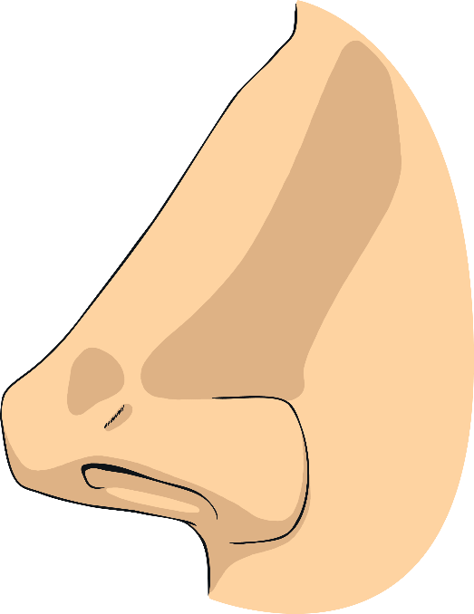
Voici…
le nez

Slide 9


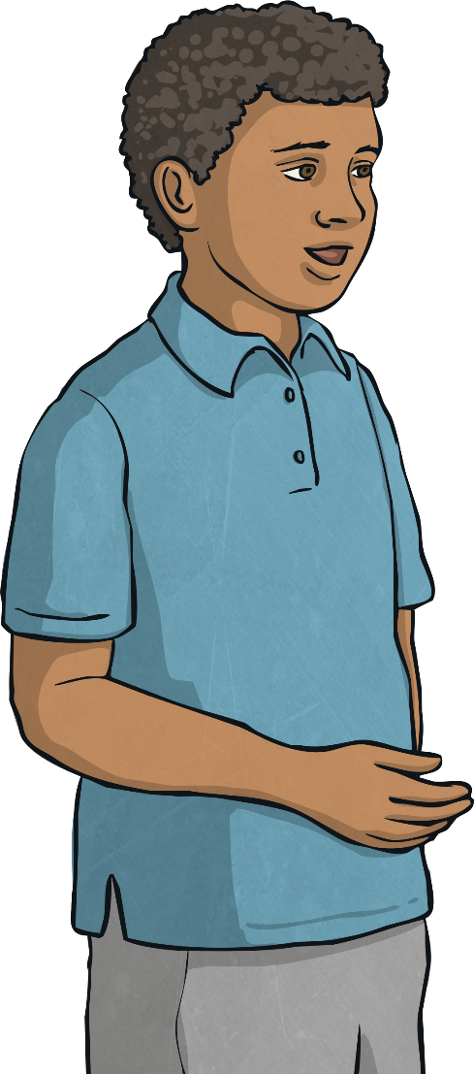
You Tell Me!
Work together to practise the new words.
One of you points at a body part and says “Voici…” then the other completes the sentence.
Voici…
les épaules!

Slide 10
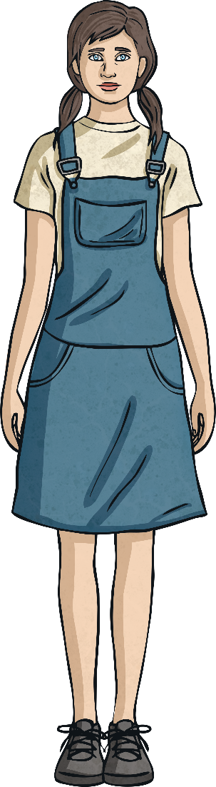
Voici mon corps

Slide 11
Voici mon corps

Slide 12
Voici mon corps

Slide 13
Voici mon corps

Slide 14
Voici mon corps

Slide 15
Voici mon corps

Slide 16
Voici mon corps

Slide 17





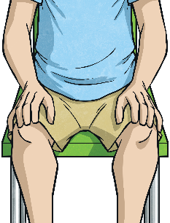


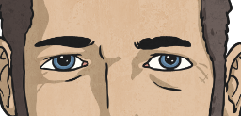

Voici Mon Corps
les yeux
les genoux
la tête
les épaules
les pieds
les oreilles
la bouche
le nez

Slide 18

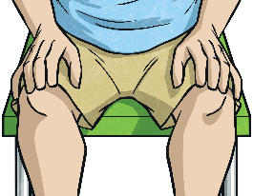

Voici Mon Corps
Take it in turns to try and find pairs.
If you turn over a word, point to the body part.
If you turn over a picture, say the correct phrase.
les pieds
la bouche
les yeux
le nez

